Slide 1
Аналіз даних в проєктній діяльності
Викладач: доктор економічних наук, професор Віталій Кобець

Slide 2
Цільова аудиторія:
Для економічних спеціальностей (для аналізу ринку)
Для соціологів і педагогів (проведення опитувань)
Для ІТ спеціальностей (Data Scientist)
Для здобувачів, які хочуть навчитися аналізувати дані в професійній діяльності

Slide 3
Електронні ресурси для дисципліни:
• Навчальний посібник з європейськими вимогами до підготовки проєкту (практичне керівництво для проведення всіх етапів планування проєктної заявки)
• Навчальний посібник «Економетрика в RStudio»
• Презентації для лекцій, роздаткові матеріали для аналізу даних

Slide 4
Програмні результати навчання:
1) вміти складати анотацію і заявку на отримання гранту (проєкту), оцінювати бюджет проєкту;
2) розподіляти завдання між учасниками проєкту;
3) планувати строк реалізації проєкту за допомогою графіку Ганта.
4) Підключати зовнішні дані для виявлення причинно- наслідкових зв'язків між змінними.
5) Перевіряти гіпотези і виявляти, які змінні мають статистично значимий вплив і які з них слід враховувати при прийнятті рішень.
6) Оцінювати якість побудованих залежностей між змінними.

Slide 5
Структура дисципліни
ТЕМА I. ПРОЄКТНИЙ МЕНЕДЖМЕНТ
ТЕМА IІ. ЕТАПИ ПІДГОТОВКИ ПРОЄКТНОЇ ЗАЯВКИ
ТЕМА ІIІ. ПІДГОТОВКА ЛОГІКО-СТРУКТУРНОЇ МАТРИЦІ
ТЕМА ІV. РОЗРАХУНОК БЮДЖЕТУ ДЛЯ РЕАЛІЗАЦІЇ ПРОЄКТУ
ТЕМА V. Перевірка якості моделі і значимості впливу факторів
ТЕМА VІ. Перевірка гіпотез для регресійної моделі в RStudio на реальних даних
Тема VII. Побудова прогнозів і графіків для даних в RStudio

Slide 7
Грант – це безповоротні кошти, які присуджуються організаціям та особам для здійснення діяльності, яка є неприбутковою та прописана у пропозиції, затвердженій грантонадавачем.

Slide 8
Як обрати потрібний конкурс (call), щоб подати грантову заявку (proposal)?
Спочатку проектна ідея – потім пошук конкурсу.

Slide 9
Аналіз даних на одному слайді
Питання:
Як влаштований світ? Як змінна x впливає на змінну y ? Що відбудеться завтра? Як спрогнозувати змінну y ?
Відповідь:
Модель / формула для залежної змінної
Приклад:
y_{i} = β₁ + β₂x_{i} + ε_{i}

Slide 10
Модель:
Приклад: y_{i} = β₁ + β₂x_{i} + ε_{i}
Спостережувані змінні: y , x
Невідомі параметри: β₂, β₂
Випадкова складова, похибка: ε
План дій
розробити відповідну реальній дійсності модель
отримати оцінки невідомих параметрів: β^{ˆ}₁, β^{ˆ}₂
зробити прогноз, замінивши невідомі параметри на оцінки:
yˆ_{i} = β^{ˆ}₁ + β^{ˆ}₂x_{i}

Slide 11
Графіки даних в RStudio

Slide 12
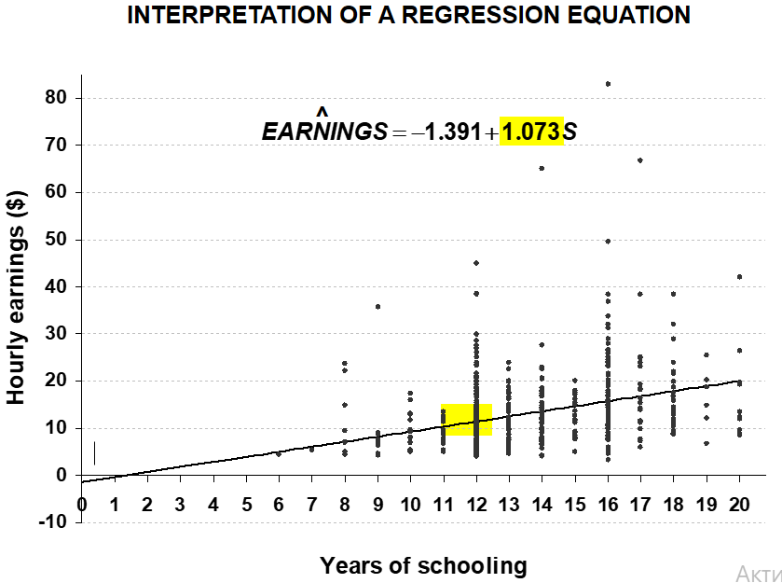
Візуалізація даних

Slide 13
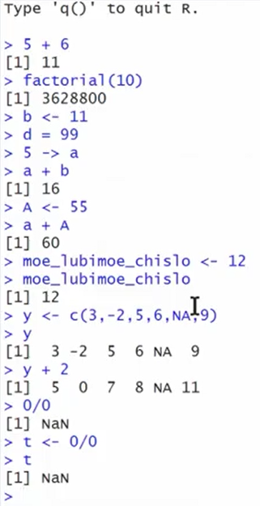
Скриптовий режим в RStudio (виконання команд)
https://cran.rstudio.com/
https://www.rstudio.com/products/rstudio/download/
https://rseek.org/
https://stats.stackexchange.com
https://stackoverflow.com
http://www.inp.nsk.su/~baldin/DataAnalysis/index.html

Slide 14
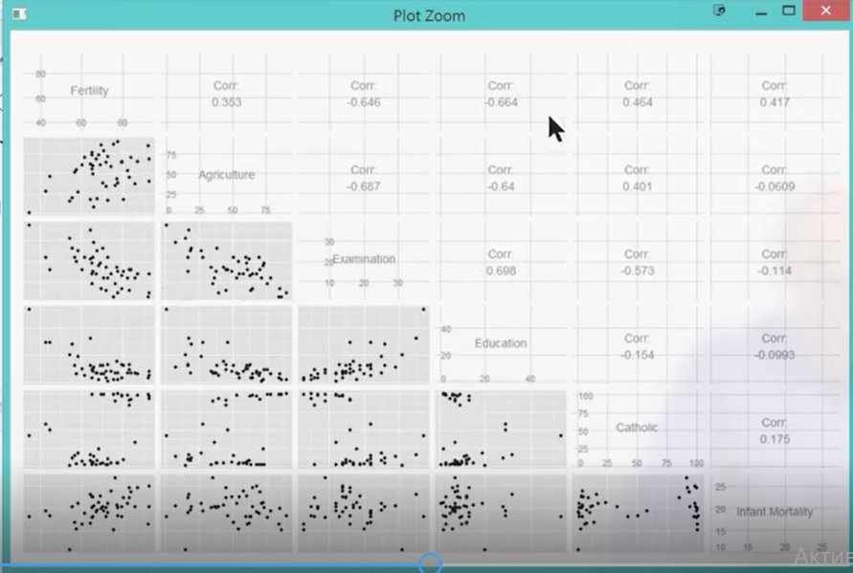
Консольний режим в RStudio (підключення бібліотек)

Slide 15
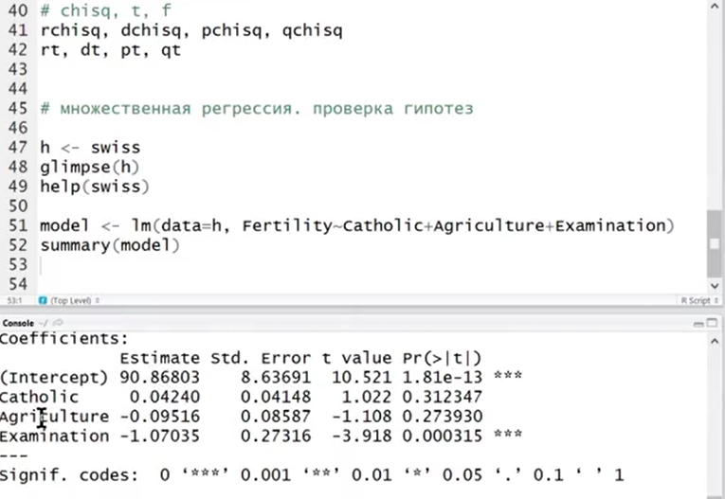
Консольний режим в RStudio: інтерпретація даних за автоматизованими розрахунками

Slide 16
Дякую за увагу!
kobetz@ukr.net
Notes:
1

